Slide 1
Busines Process Model and Notation (BPMN)
Versuch eines Standards
Verwendbar von Prozessanalyse bis zur Prozesssteuerung und Kontrolle

Slide 2
Warum BPMN?
Verbreitet in der IT-Brance
Speziell auf Businessprozessmodellierung zugeschnitten
Nahezu selbsterklärende Elemente
Direkt exportierbar nach BPEL

Slide 3


BPMN Elemente
Events
Start
Intermediate
End
Activities

Slide 4



BPMN Elemente
Gateways
XOR
OR
AND
eventbasiert
Connecting Objects
Sequence Flow
Association

Slide 5
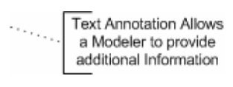
BPMN Elemente
Artifacts
Annotation

